Slide 1






MAULANA MUHAMMAD
1918008
PERBANDINGAN METODE K-MEANS DAN K-MEDOIDS UNTUK KLASIFIKASI STATUS GIZI ANAK
Studi Kasus : Puskesmas Bagu, Pringgarata

Slide 2

Latar Belakang
Penginputan data yang dilakukan oleh para kader masih dilakukan secara manual menggunakan kertas, kemudian dimasukkan kedalam Microsoft Excel.
Pemeriksaan kesehatan status gizi anak oleh pihak puskesmas di setiap Posyandu di Kecamatan Pringgarata hanya bisa dilakukan dalam kurun waktu tertentu.
Hasil klasifikasi k-means dan k-medoids dari data status gizi anak yang telah dikumpulkan tidak lansung terlihat.
Banyaknya ketidaktahuan orang tua akan anaknya yang mengalami masalah gizi.

Slide 3

Batasan Masalah
1.Data yang digunakan untuk pembuatan klasifikasi k-means dan k-medoids menggunakan data sekunder yang diperoleh dari Puskesmas Bagu, Lombok Tengah.
Proses pembuatan klasifikasi k-means dan k-medoids status gizi anak menggunakan aplikasi Visual Studio Code.
Kriteria fitur data yang digunakan meliputi berat badan lahir, tinggi badan lahir, berat badan sekarang, tinggi badan sekarang, usia, dan jenis kelamin.
Output yang diperoleh dari status gizi terdiri dari tiga label yaitu gizi kurang, gizi baik, dan gizi lebih.

Slide 4

Rumusan Masalah
Bagaimana cara mengilustrasikan proses klasifikasi menggunakan metode k-means dan k-medoids dengan menggunakan perhitungan excel?
Bagaimana cara membuat klasifikasi menggunakan metode k-means dan k-medoids untuk menentukan status gizi anak?
Bagaimana cara mengimplementasikan klasifikasi yang telah dibuat dalam bentuk website agar mudah dimengerti?

Slide 5
Tujuan
Membantu tenaga kesehatan untuk meringankan pekerjaan pengumpulan dan penginputan data status gizi anak.
1.Memberikan info dini pada masyarakat agar dapat mengetahui anaknya menderita masalah gizi.
1.Menerapkan metode k-means dan k-medoids sebagai perbandingan untuk klasifikasi status gizi.
1.Mengukur dan evaluasi hasil kerja dari metode k-means dan k-medoids dalam melakukan klasifikasi status gizi dan menggunakan confusion matrix diantaranya : accuracy, recall, precision, dan F1 score.

Slide 6
Manfaat
Mengetahui hasil dari evaluasi dan kinerja proses klasifikasi status gizi menggunakan metode k-means dan k-medoids.
Memberikan hasil klasifikasi yang dapat membantu tenanga kesehatan dalam upaya guna mengindikasi kemungkinan terjadinya masalah gizi dimasa depan.
Memberikan infroamsi tambahan dan manfaat bagi pengembangan ilmu pengetahuan ilmu pengetahuan dan teknologi dibidang kesehatan khususnya status gizi.

Slide 7
Status Gizi
Status gizi merupakan keadaan tubuh sebagai akibat dari konsumsi makanan dan penggunaan zat-zat gizi. Almaizer, 2006 dalam (Dian, dkk, 2015). Status gizi adalah ukuran keberhasilan dalam pemenuhan nutrisi untuk anak yang diindikasikan oleh berat badan dan tinggi badan anak. Status gizi juga didefinisikan sebagai status kesehatan yang dihasilkan oleh keseimbangan antara kebutuhan dan masukan zat gizi (Beck, 2000).

Slide 8
Data Mining & Machine Learning
Data mining merupakan proses untuk mendapatkan informasi yang berguna dari basis data yang besar dan perlu diekstraksi agar menjadi informasi baru dan dapat membantu dalam pengambilan keputusan (Suntoro, 2019) sedangkan Machine Learning adalah salah satu bidang di mana kecerdasan buatan yang mengembangkan algoritma yang dapat mempelajari pola dan aturan keputusan dari data (Seffens dkk., 2015). Machine learning berfokus pada pengembangan program komputer yang dapat mengakses data dan menggunakannya untuk belajar sendiri. Algortima data mining & machine learning diantaranya classification, clustering, regression dan masih banyak lainnya.

Slide 9
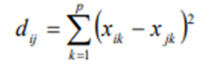
Euclidean Distance
Jarak Euclidean adalah metode perhitungan jarak yang didasarkan pada ruang berdimensi terbatas bernilai riil (Kumari dan Bhagat, 2013). Adapun persamaan untuk menghitung jarak Euclidean adalah (Prasetyo, 2014):
dengan d(ij) adalah jarak antara objek i dan objek j, xik adalah nilai objek i pada variabel ke k, xjk adalah nilai objek j pada variabel ke k dan p adalah banyak variabel yang diamati.

Slide 10
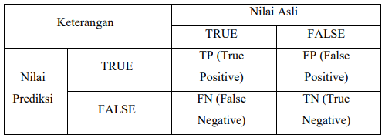
Confusion Matrix
Confusion matrix adalah salah satu metode yang digunakan untuk mengevaluasi metode klasifikasi[27]. Uji klasifikasi ini berguna untuk mengukur nilai performa dari system yang dibuat. Berikut gambaran dari confusion matrix yang digunakan.

Slide 11
Accuracy, Precision, Recall
Accuracy adalah ukuran seberapa dekat suatu hasil pengukuran dengan nilai yang benar atau diterima dari kuantitas besaran yang diukur.
Accuracy = TP + TN / TP + TN + FP + FN
Precision adalah proses mengevaluasi seberapa baik ketepantan jumlah prediksi yang berhasil diprediksi oleh system yang dibuat.
Precision = TP / TP + FP
Recall adalah tingkat keberhasilan system dalam menemukan kembali sebuah data yang dimiliki oleh system tersebut.
Recall = TP / TP + FN

Slide 12
K-Means
K-Means Clustering merupakan metode pengklasteran secara partitioning yang memisahkan data ke dalam klaster yang berbeda. Dengan partitioning secara iteratif, K-means Clustering mampu meminimalkan rata-rata jarak setiap data ke klasternya (MacQueen, 1967).

Slide 13
Adapun langkah-langkah untuk K-Means Clustering adalah sebagai berikut (Prasetyo, 2014):
Inisialisasi: tentukan nilai k sebagai jumlah klaster yang diinginkan dan matriks jarak yang diinginkan.
Pilih k data dari set data X sebagai centroid.
Alokasikan semua data ke centroid terdekat dengan matriks jarak yang sudah ditetapkan (memperbarui klaster ID pada setiap data).
Hitung kembali centroid berdasarkan data yang mengikuti klaster masing-masing.
Ulangi langkah 3 dan 4 hingga kondisi konvergen tercapai, yaitu tidak ada data yang berpindah klister.

Slide 14
K-Medoids
K-Medoids Clustering, juga dikenal sebagai Partitioning Around Medoids (PAM), adalah varian dari metode K-Means. Hal ini didasarkan pada penggunaan medoids bukan dari pengamatan mean yang dimiliki oleh setiap klaster, dengan tujuan mengurangi sensitivitas dari partisi yang dihasilkan sehubungan dengan nilai-nilai ekstrim yang ada dalam dataset (Vercellis, 2009).
K-Medoids Clustering hadir untuk mengatasi kelemahan K-Means Clustering yang sensitif terhadap outlier karena suatu objek dengan suatu nilai yang besar mungkin secara substansial menyimpang dari distribusi data.

Slide 15
Adapun tahapan K-Medoids Clustering adalah (Han dan Kamber, 2006).
1.Secara acak pilih k objek pada sekumpulan n objek sebagai medoid.
Ulangi.
Tempatkan objek non-medoid ke dalam klaster yang paling dekat dengan medoid.
Secara acak pilih Orandom (sebuah objek non medoid).
Hitung total cost, S, dari pertukaran medoid Oj dengan Orandom.
Jika S < 0 maka tukar Oj dengan Orandom untuk membentuk sekumpulan k objek baru sebagai medoid.
Jika S > 0 maka iterasi selesai dan hasil cluster merupakan iterasi sebelumnya.

Slide 16
Kebutuhan Fungsional
Sistem mampu memberikan hasil dari informasi klasifikasi status gizi anak.
Sistem mampu menampilkan data yang telah diinputkan oleh admin.
Sistem mampu mengubah data yang telah diinputkan oleh admin.

Slide 17
Kebutuhan Nonfungsional
Sistem yang dapat melakukan klasifikasi status gizi anak.
Sistem yang dikembangkan bisa berjalan tanpa koneksi internet.
Aplikasi yang dikembangkan dapat berjalan pada semua browser yang ada sekarang.

Slide 18
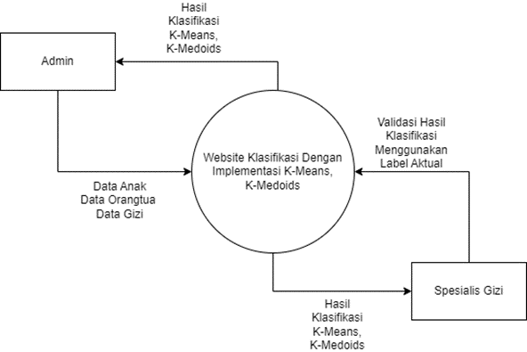
DFD (Data Flow Diagram) Level 0

Slide 19
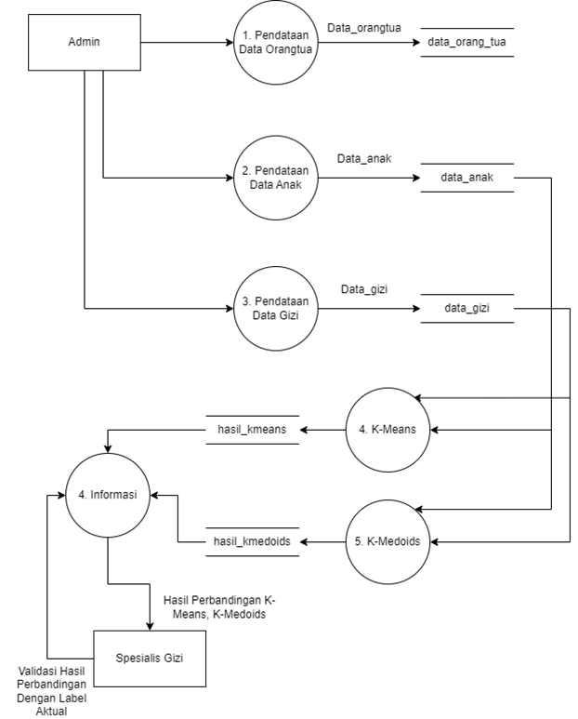
DFD
(Data Flow Diagram)
Level 1

Slide 20
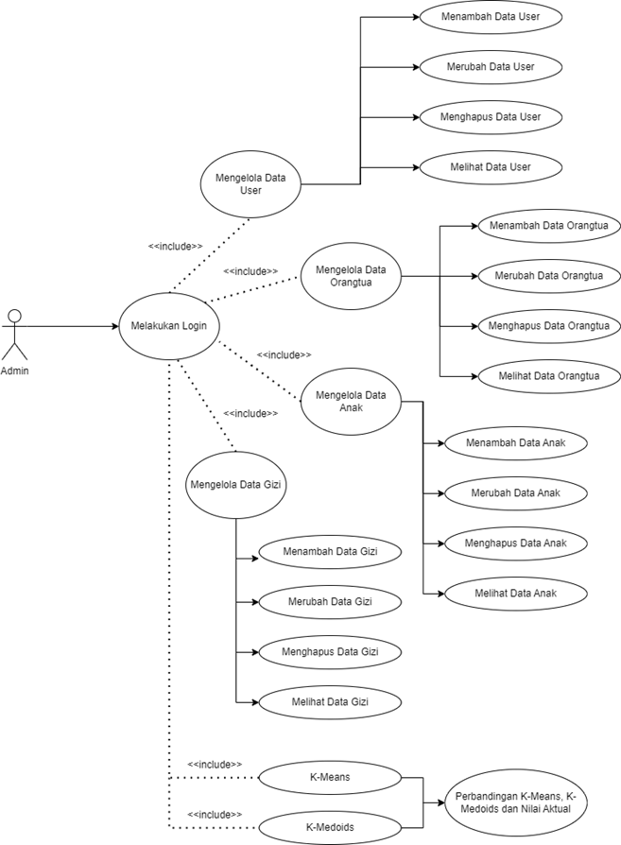
Use Case Diagram

Slide 21
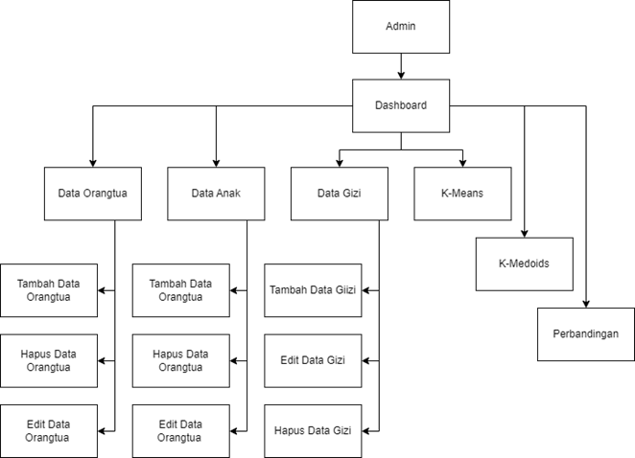
Struktur Menu

Slide 22
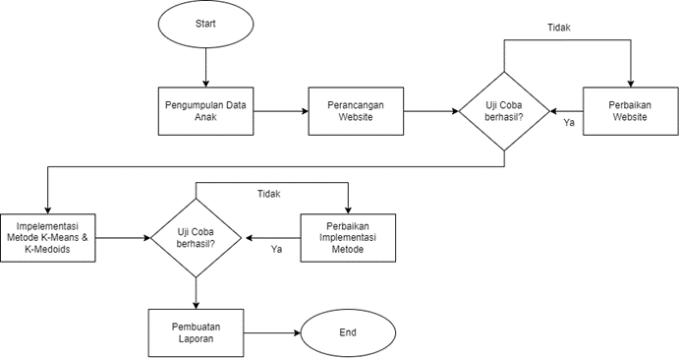
Flowchart Sistem Perbandingan Klasifikasi K-Means & K-Medoids

Slide 23
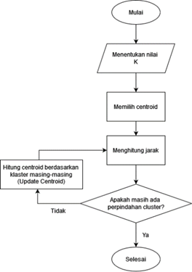
Flowchart Cara Kerja K-Means

Slide 24
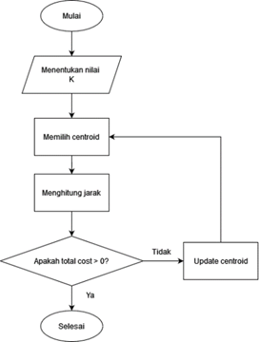
Flowchart Cara Kerja K-Medoids

Slide 25
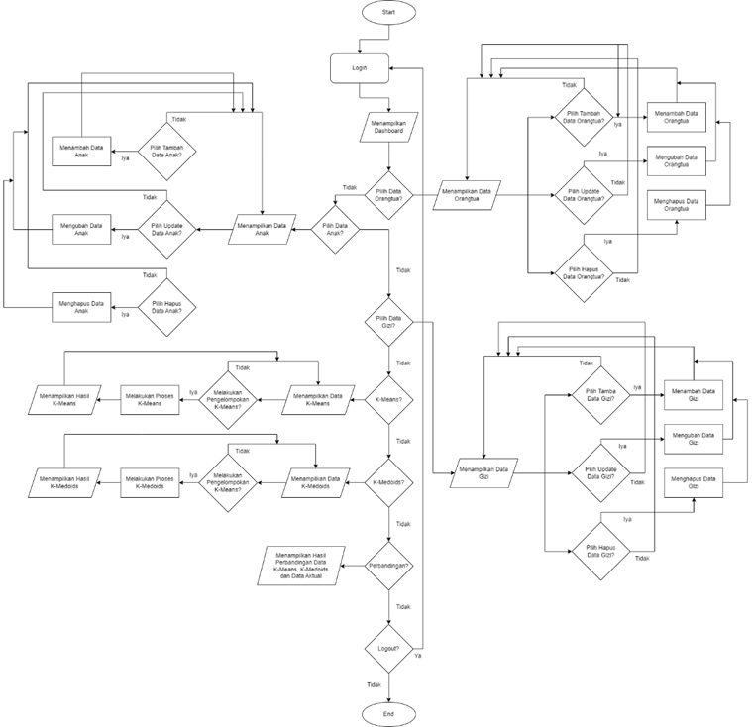
Flowchart
Sistem

Slide 26
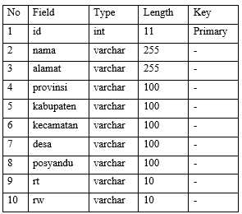
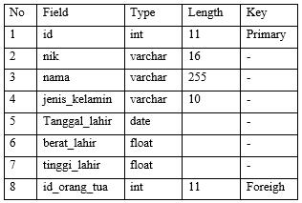
Struktur Tabel
Tabel data_orang_tua
Tabel data_anak

Slide 27
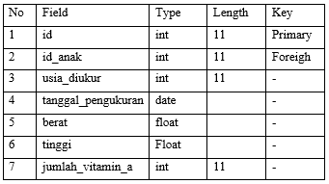
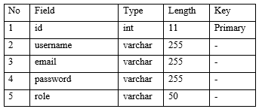
Struktur Tabel
Tabel data_gizi
Tabel data_user

Slide 28
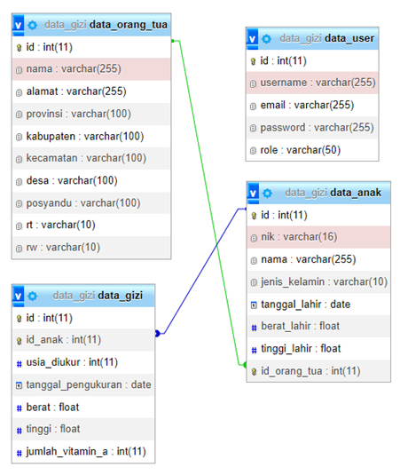
Relasi Tabel

Slide 29
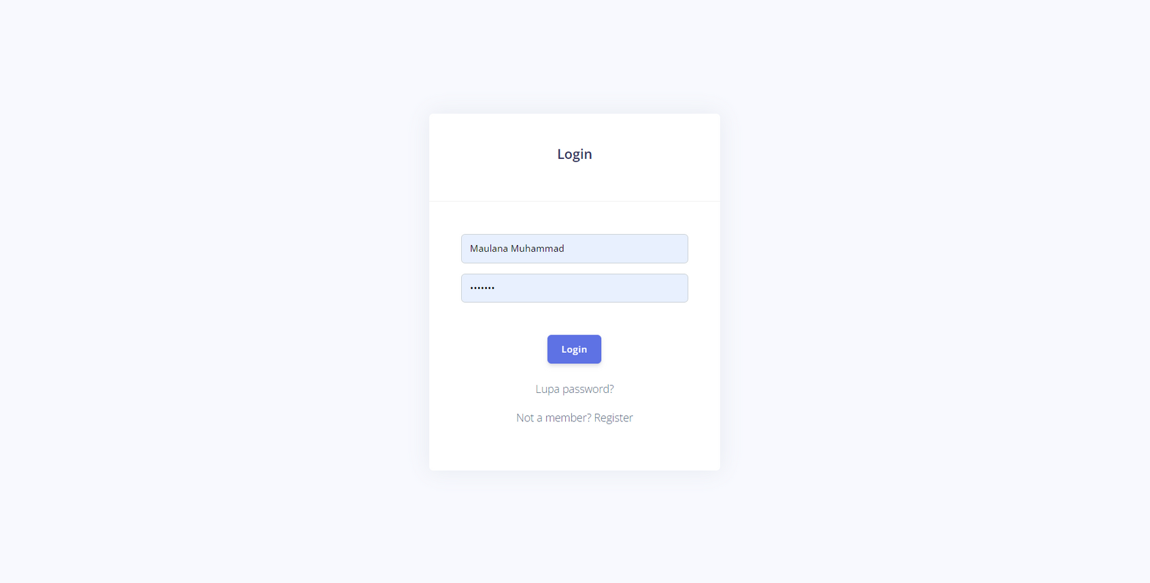
Implementasi
Login

Slide 30
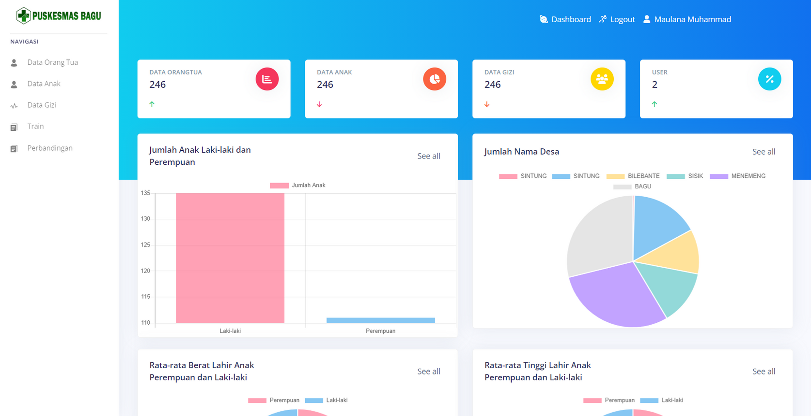
Implementasi
2. Dashboard

Slide 31
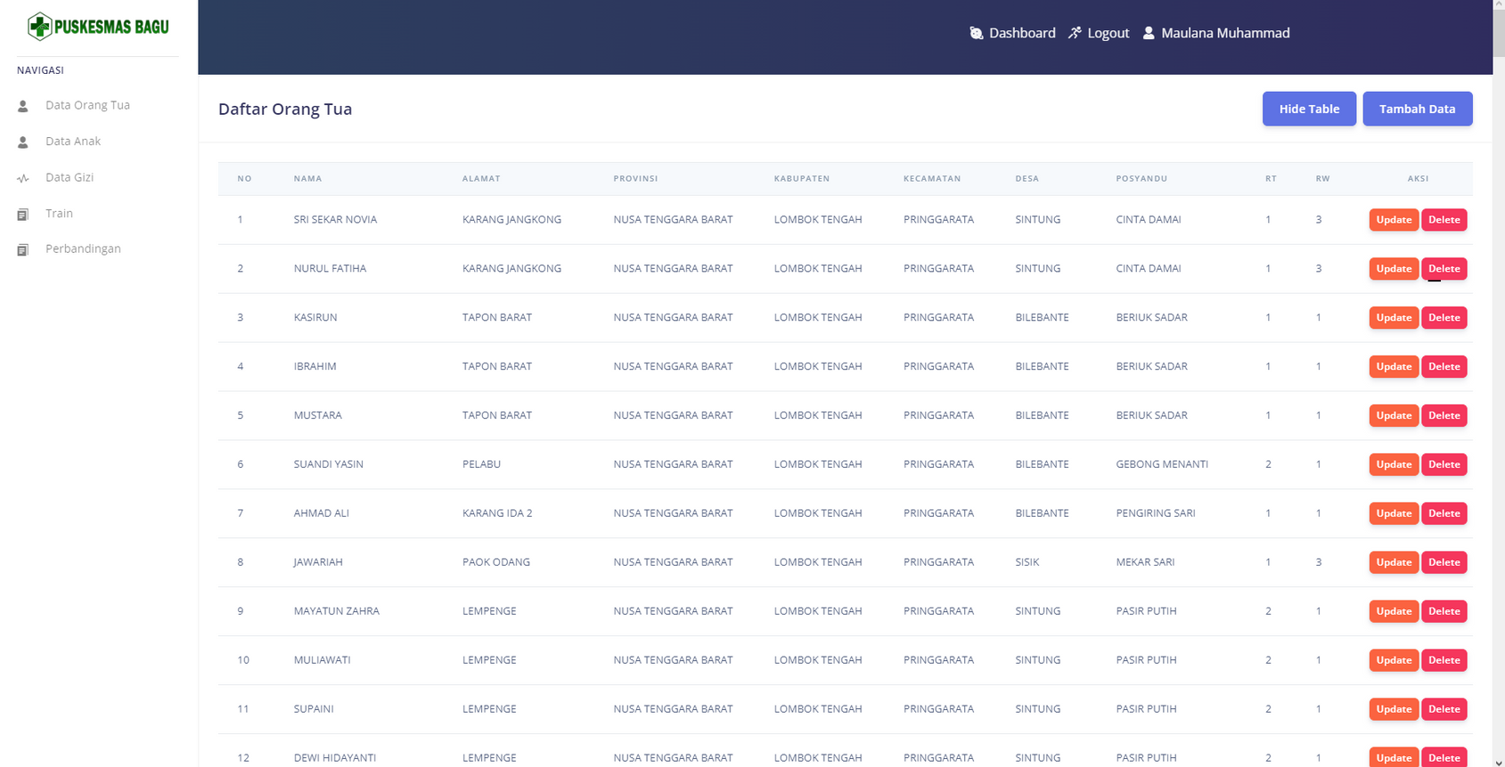
Implementasi
3. Lihat Data Orangtua

Slide 32
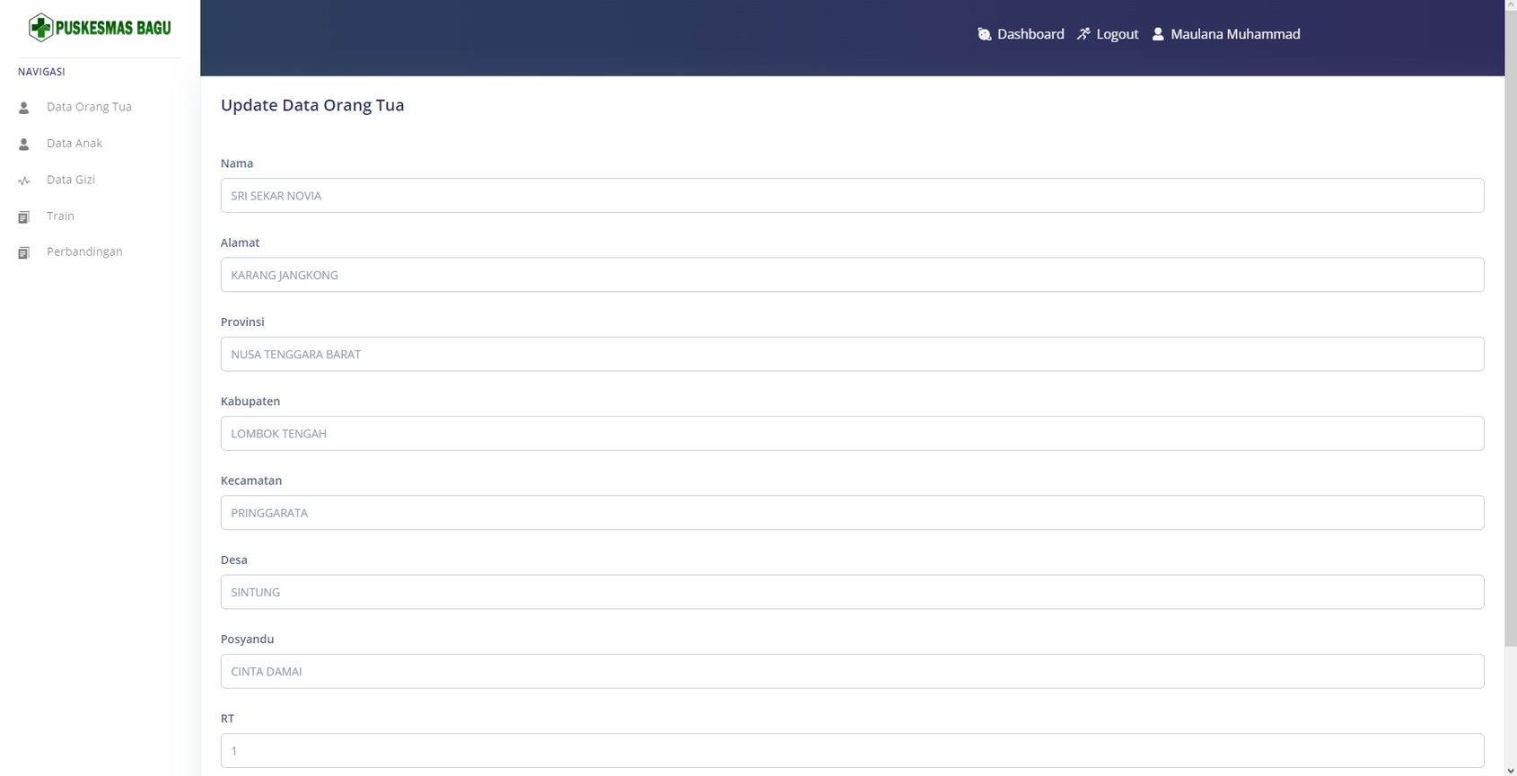
Implementasi
4. Edit Data Orangtua

Slide 33
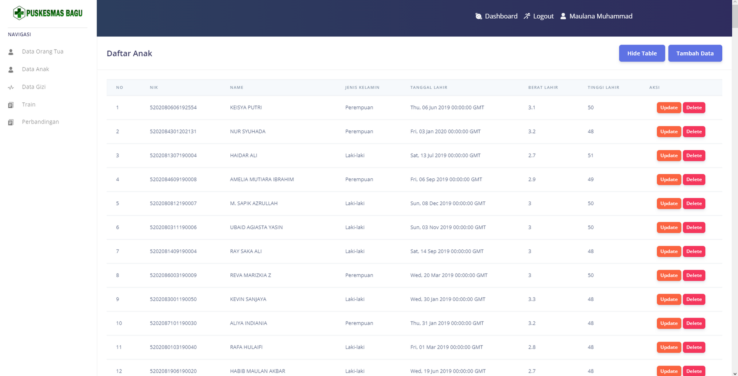
Implementasi
5. Lihat Data Anak

Slide 34
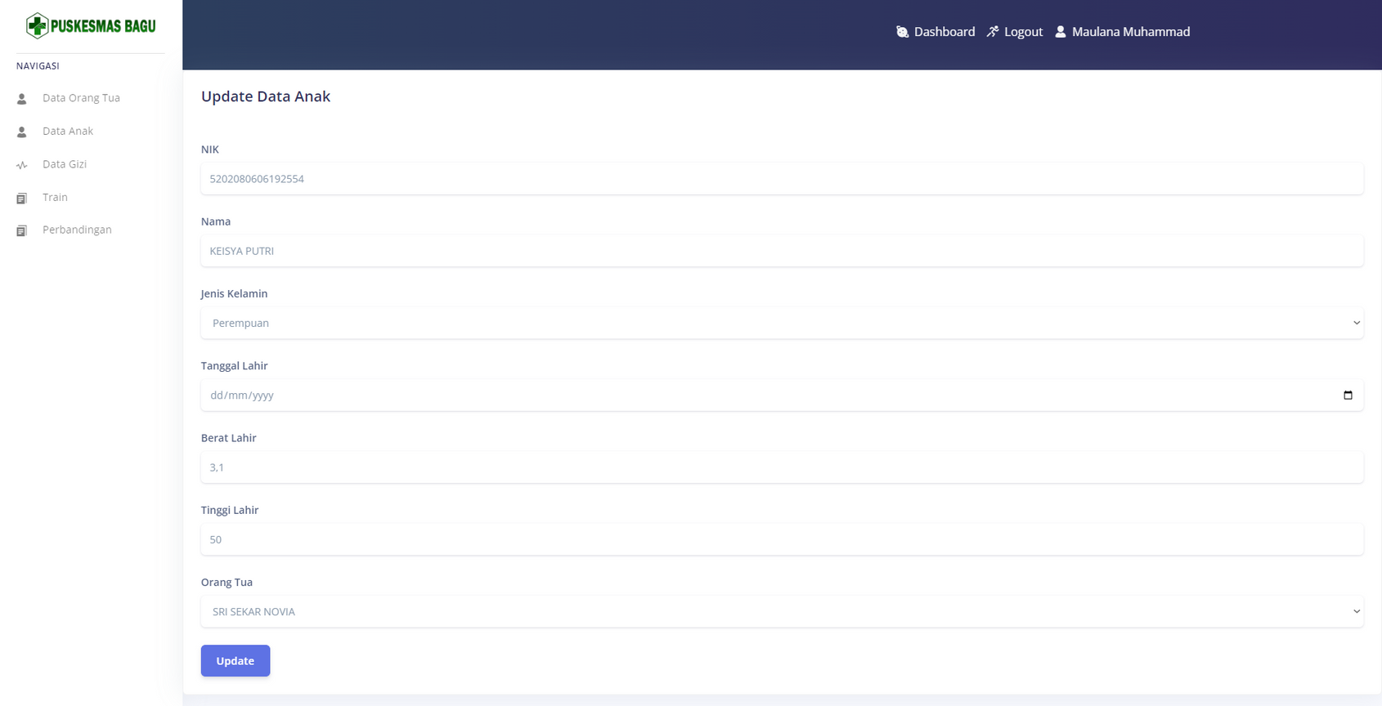
Implementasi
6. Edit Data Anak

Slide 35
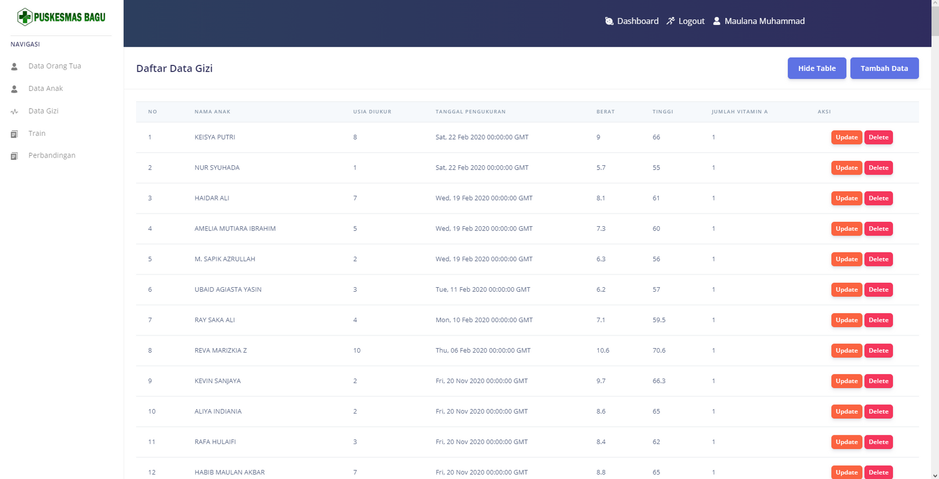
Implementasi
7. Lihat Data Gizi

Slide 36
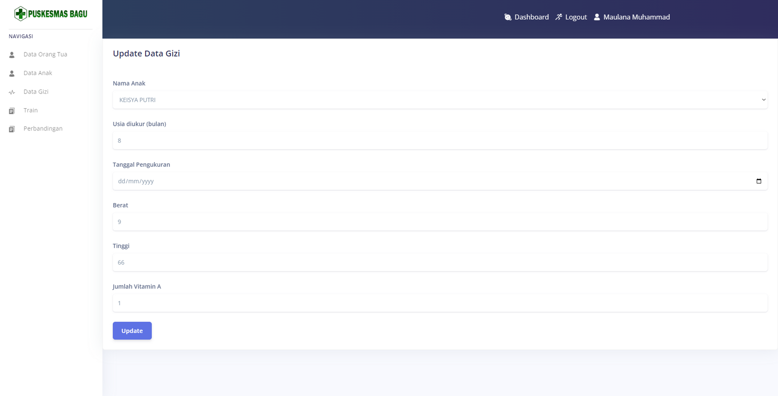
Implementasi
8. Edit Data Gizi

Slide 37
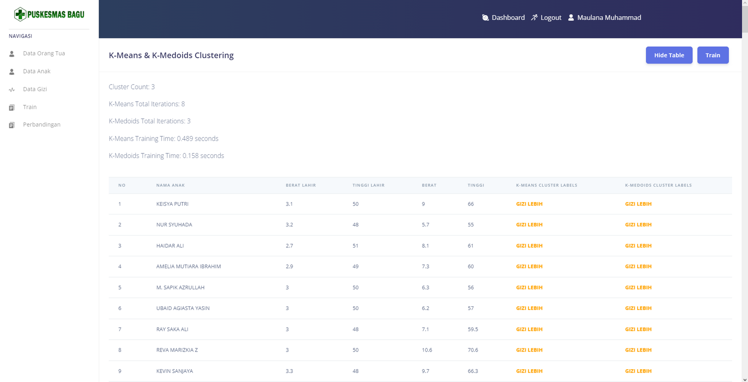
Implementasi
9. Train

Slide 38
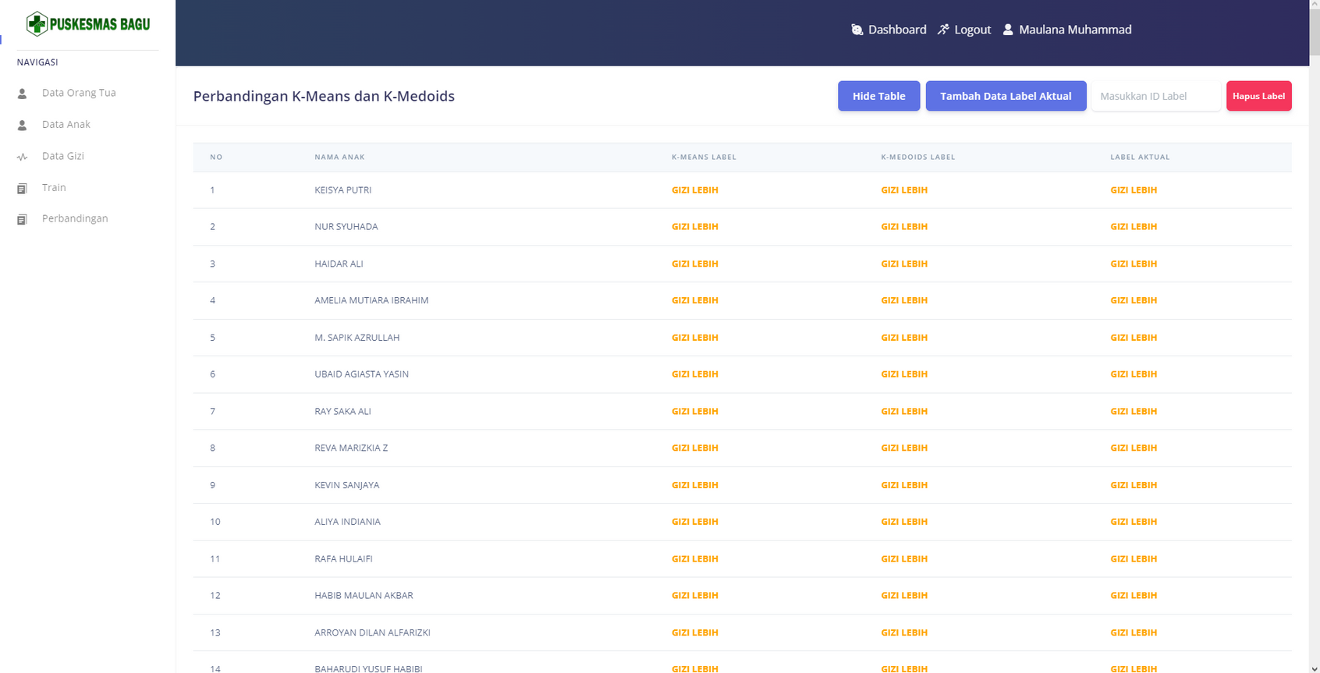
Implementasi
10. Perbandingan

Slide 39
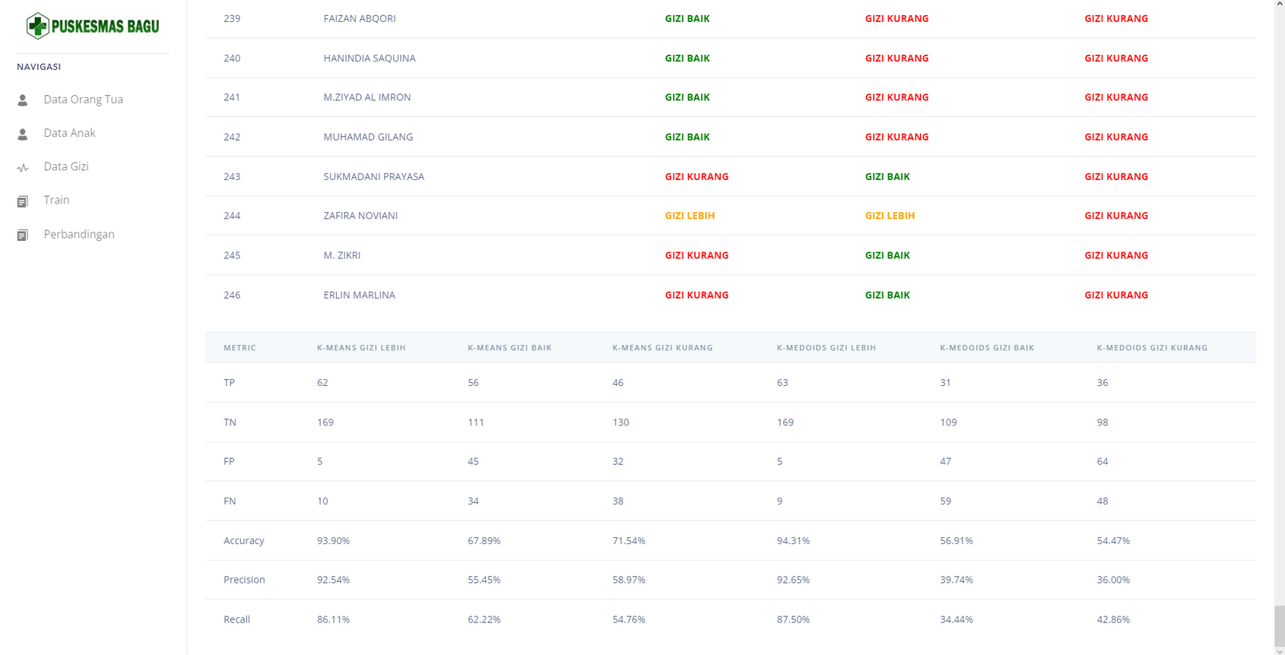
Implementasi
10. Perbandingan

Slide 40
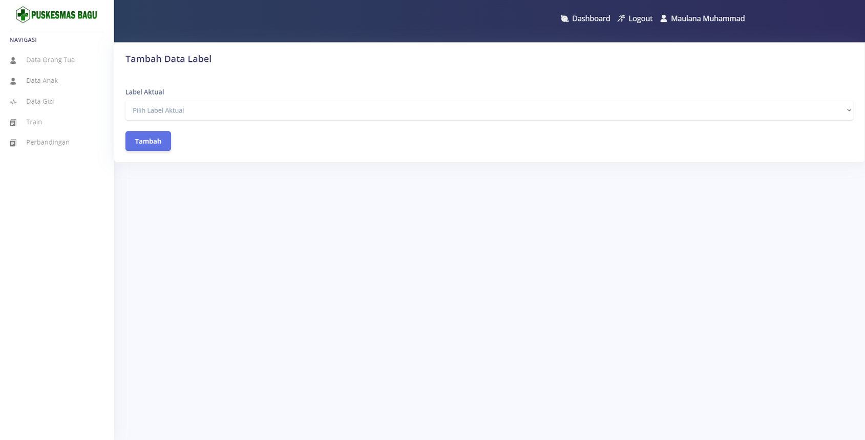
Implementasi
11. Tambah Label Aktual

Slide 41
Implementasi
12. Pengujian Metode (Akurasi, Presisi, Recall)
Sebelum masuk dalam pengujian, pertama-tama harus mengetahui total data yang bernilai true positive, true negative, false positive dan false negative. Kondisi tersebut terpenuhi apabila :
GIZI LEBIH :
TP : Label aktual adalah GIZI LEBIH dan hasil prediksi juga GIZI LEBIH.
TN : Label aktual bukan GIZI LEBIH dan hasil prediksi juga bukan GIZI LEBIH.
FP : Label aktual bukan GIZI LEBIH, tetapi hasil prediksi adalah GIZI LEBIH.
FN : Label aktual adalah GIZI LEBIH, tetapi hasil prediksi bukan GIZI LEBIH.

Slide 42
Implementasi
GIZI BAIK :
TP : Label aktual adalah GIZI BAIK dan hasil prediksi juga GIZI BAIK.
TN : Label aktual bukan GIZI BAIK dan hasil prediksi juga bukan GIZI BAIK.
FP : Label aktual bukan GIZI BAIK, tetapi hasil prediksi adalah GIZI BAIK.
FN : Label aktual adalah GIZI BAIK, tetapi hasil prediksi bukan GIZI BAIK.
GIZI BURUK :
TP : Label aktual adalah GIZI BURUK dan hasil prediksi juga GIZI BURUK.
TN : Label aktual bukan GIZI BURUK dan hasil prediksi juga bukan GIZI BURUK.
FP : Label aktual bukan GIZI BURUK, tetapi hasil prediksi adalah GIZI BURUK.
FN : Label aktual adalah GIZI BURUK, tetapi hasil prediksi bukan GIZI BURUK.

Slide 43
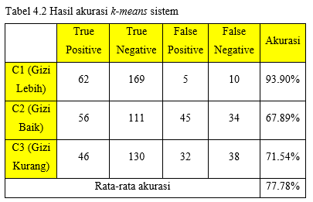
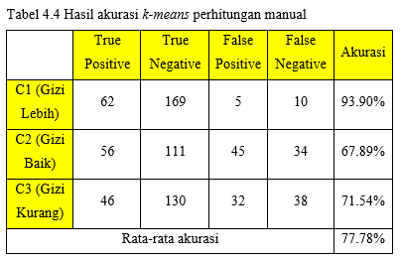
Implementasi
12.1 Akurasi (Memprediksi secara benar pada keseluruhan)
TP + TN / TP + TN + FP + FN

Slide 44
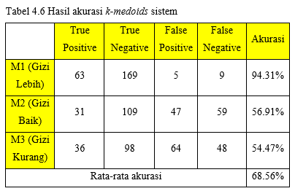
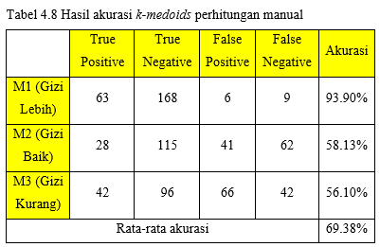
Implementasi
12.1 Akurasi (Memprediksi secara benar pada keseluruhan)
TP + TN / TP + TN + FP + FN

Slide 45
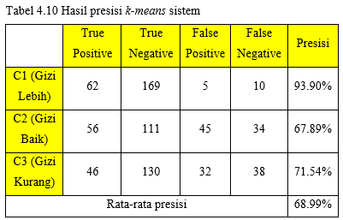
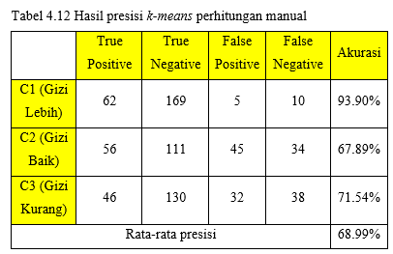
Implementasi
12.2 Presisi (Memprediksi secara benar pada kategorit tertentu (TP & FP))
TP / TP + FP

Slide 46
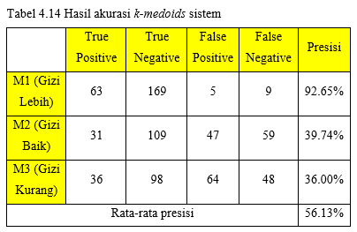
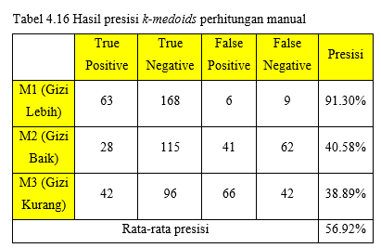
Implementasi
12.2 Presisi (Memprediksi secara benar pada kategorit tertentu (TP & FP))
TP / TP + FP

Slide 47

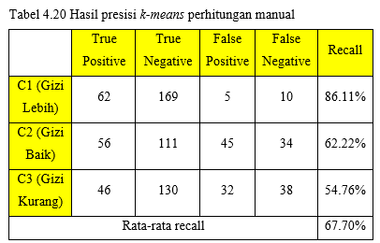
Implementasi
12.3 Recall (Memprediksi secara benar pada kategorit tertentu (TP))
TP / TP + FN

Slide 48
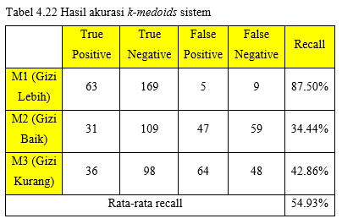
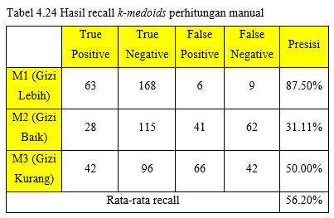
Implementasi
12.3 Recall (Memprediksi secara benar pada kategorit tertentu (TP))
TP / TP + FN

Slide 49
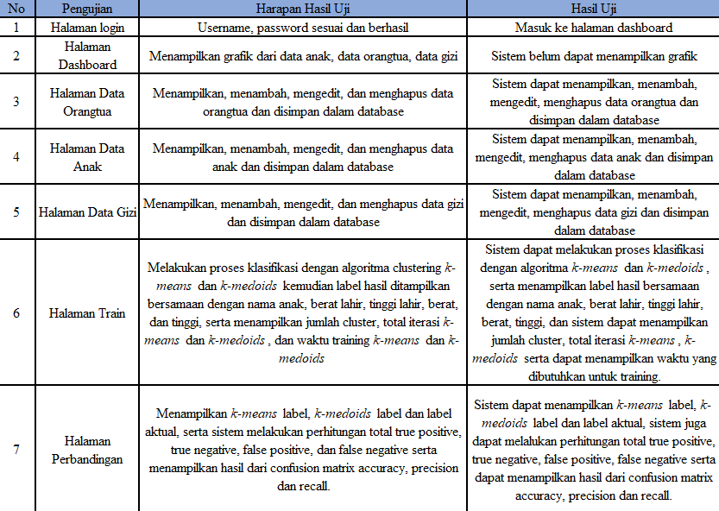
Implementasi
13. Pengujian Black Box

Slide 50
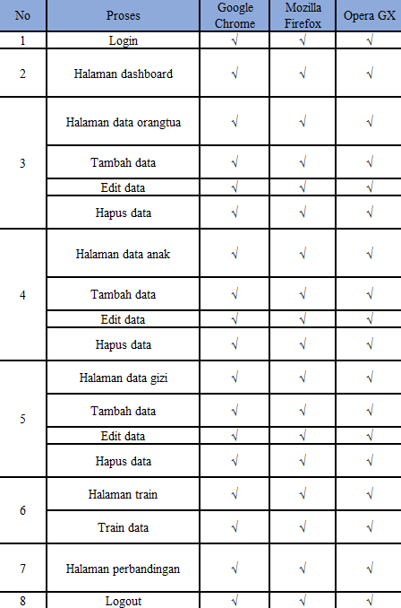
Implementasi
14. Pengujian Browser

Slide 51
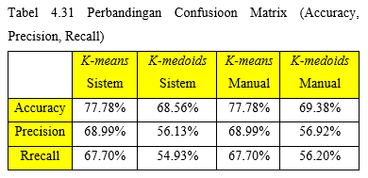
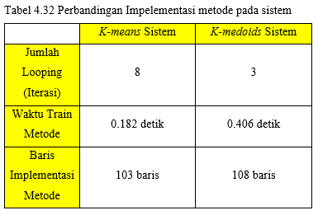
Implementasi
15. Perbandingan Akhir

Slide 52
Kesimpulan
Kesimpulan
Pengujian metode dengan akurasi, presisi dan recall sudah cukup baik untuk melakukan klasifikasi dengan hasil pengujian rata-rata > 50.
Pada pengujian fungsional black box, semua fitur bisa berjalan dengan baik.
Website bisa berjalan pada tiga browser yang berbeda yaitu google chrome, mozilla firefox dan opera gx.
Saran
Penelitian selanjutnya menggunakan fitur atau atribut yang lebih banyak.
Penelitian selanjutnya menggunakan metode atau algoritma yang memang dikhususkan untuk klasifikasi seperti decision tree, naive bayes, knn, svm, ensemble model, serta menggunakan metode deep learning seperti cnn atau rnn.

Slide 53
SEKIAN DAN TERIMA KASIH

